Slide 1
ШКОЛЬНАЯ ФОРМА ДЛЯ ОБУЧАЮЩИХСЯ ГБОУ ШКОЛА № 253
ГОСУДАРСТВЕННОЕ БЮДЖЕТНОЕ ОБЩЕОБРАЗОВАТЕЛЬНОЕ УЧРЕЖДЕНИЕ
СРЕДНЯЯ ОБЩЕОБРАЗОВАТЕЛЬНАЯ ШКОЛА № 253 ПРИМОРСКОГО РАЙОНА САНКТ-ПЕТЕРБУРГА ИМЕНИ КАПИТАНА 1-ГО РАНГА П.И. ДЕРЖАВИНА

Slide 2
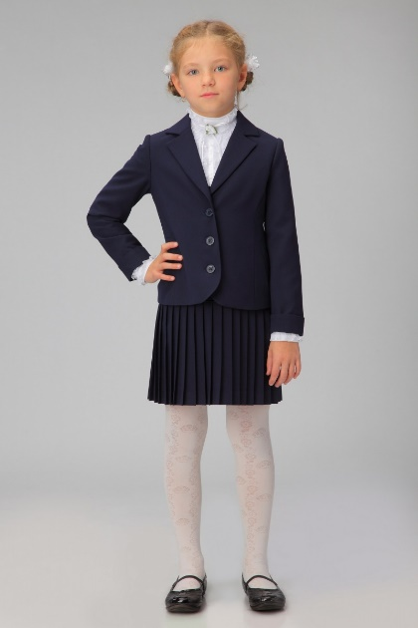
ПАРАДНАЯ ФОРМА (девочки 1-11 класс)
ЖИЛЕТ+ЮБКА белая блузка рубашечного стиля, не прозрачная
с длинным рукавом колготы (для учениц 5-10 класса телесного цвета, для учениц 1-4 класса
белого цвета), классические туфли

Slide 3
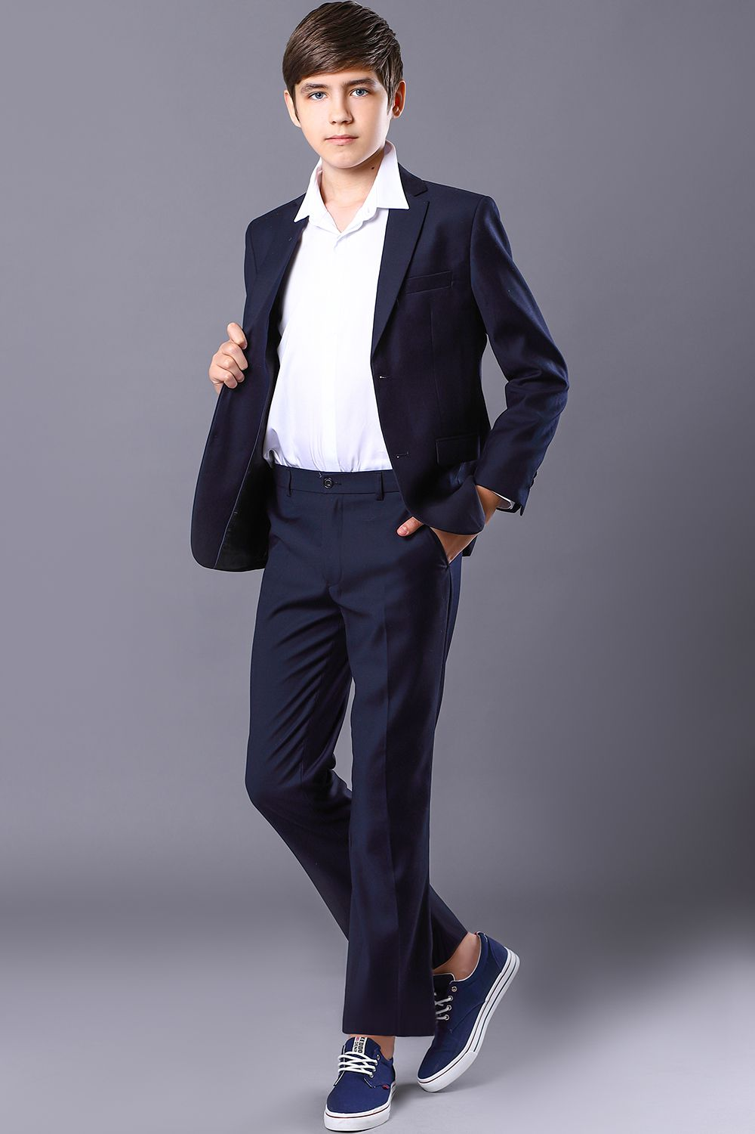
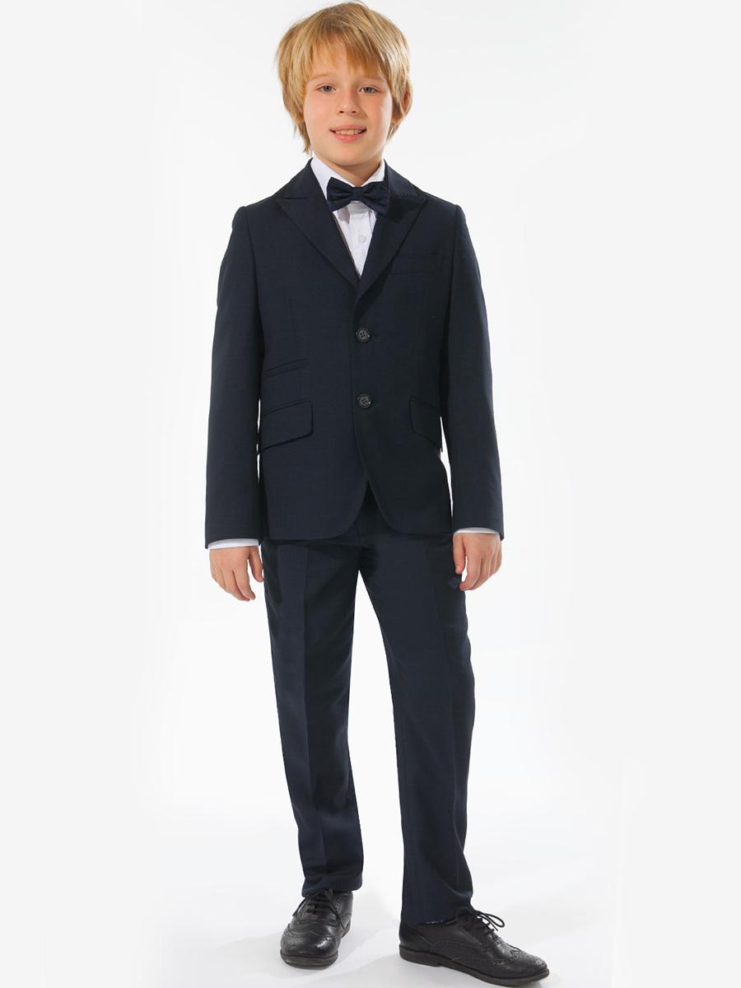
ПАРАДНАЯ ФОРМА (мальчики 1-11 класс)
ПИДЖАК+ БРЮКИ (ЖИЛЕТ по желанию) белая сорочка, галстук/бабочка, классические туфли на полиуретановой или каучуковой подошве

Slide 4
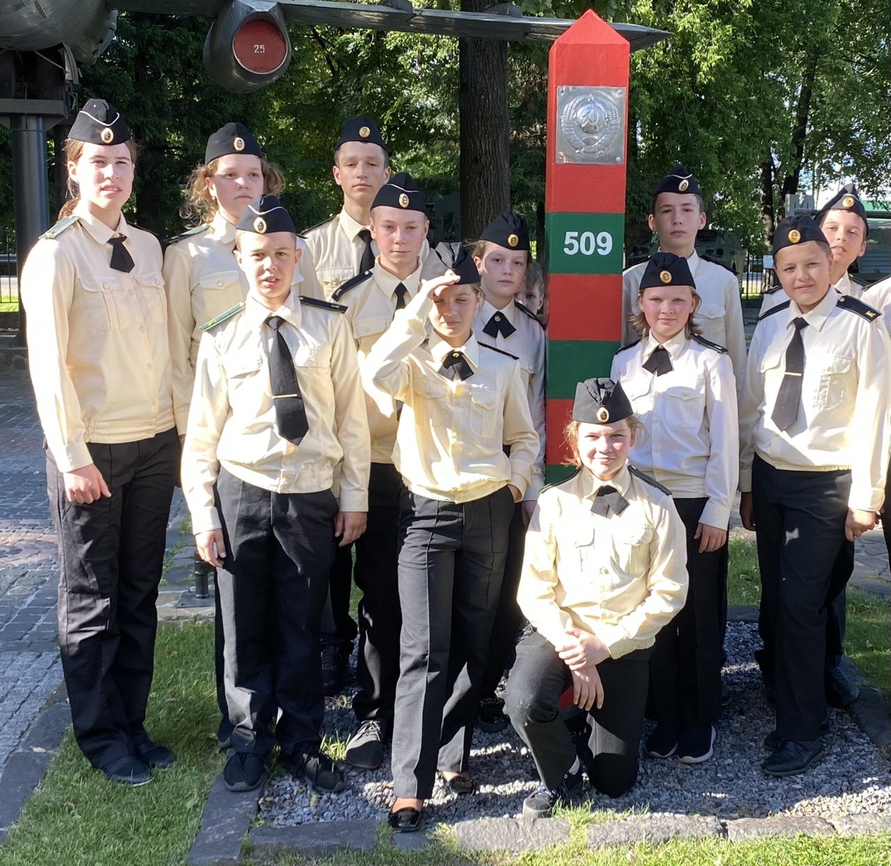
КАДЕТСКАЯ ФОРМА
Пилотка черная без белого канта с эмблемой ВМФ. Рубашка кремовая офицера ВМФ. Брюки черные классического типа. Ремень черный. Туфли черные. Носки темные, без рисунка. Галстук черный офицера ВМФ с зажимом. Погоны матроса Береговой охраны (с зеленым кантом). На погонах должна быть буква «К», крепится на расстоянии 1.5 см
от края погона.

Slide 5
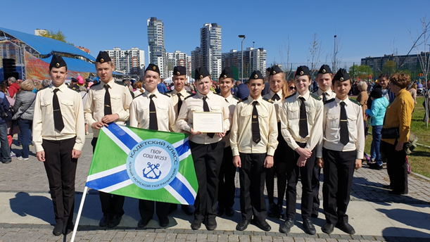
КАДЕТСКАЯ ФОРМА
Рекомендовано брать форму на 1 размер больше, дети очень быстро растут. Форму можно купить в магазинах Военторга. Ближайший в районе станции м. Пионерская. При нахождении в магазине Военторга, продавцам нужно сказать, что нужна форма на кадета морской пограничник. Они все знают и помогут. Если нет необходимых размеров можно сделать заказ и они подберут на центральном складе.

Slide 6
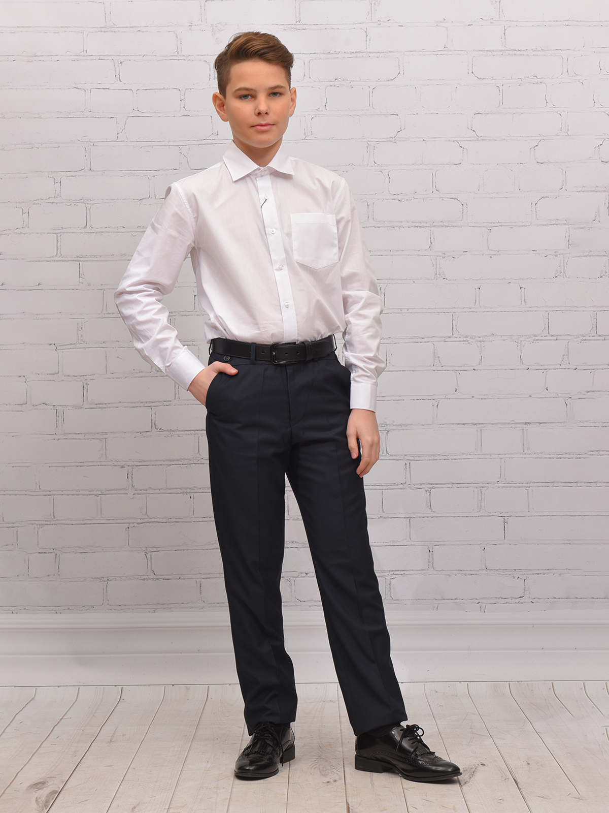
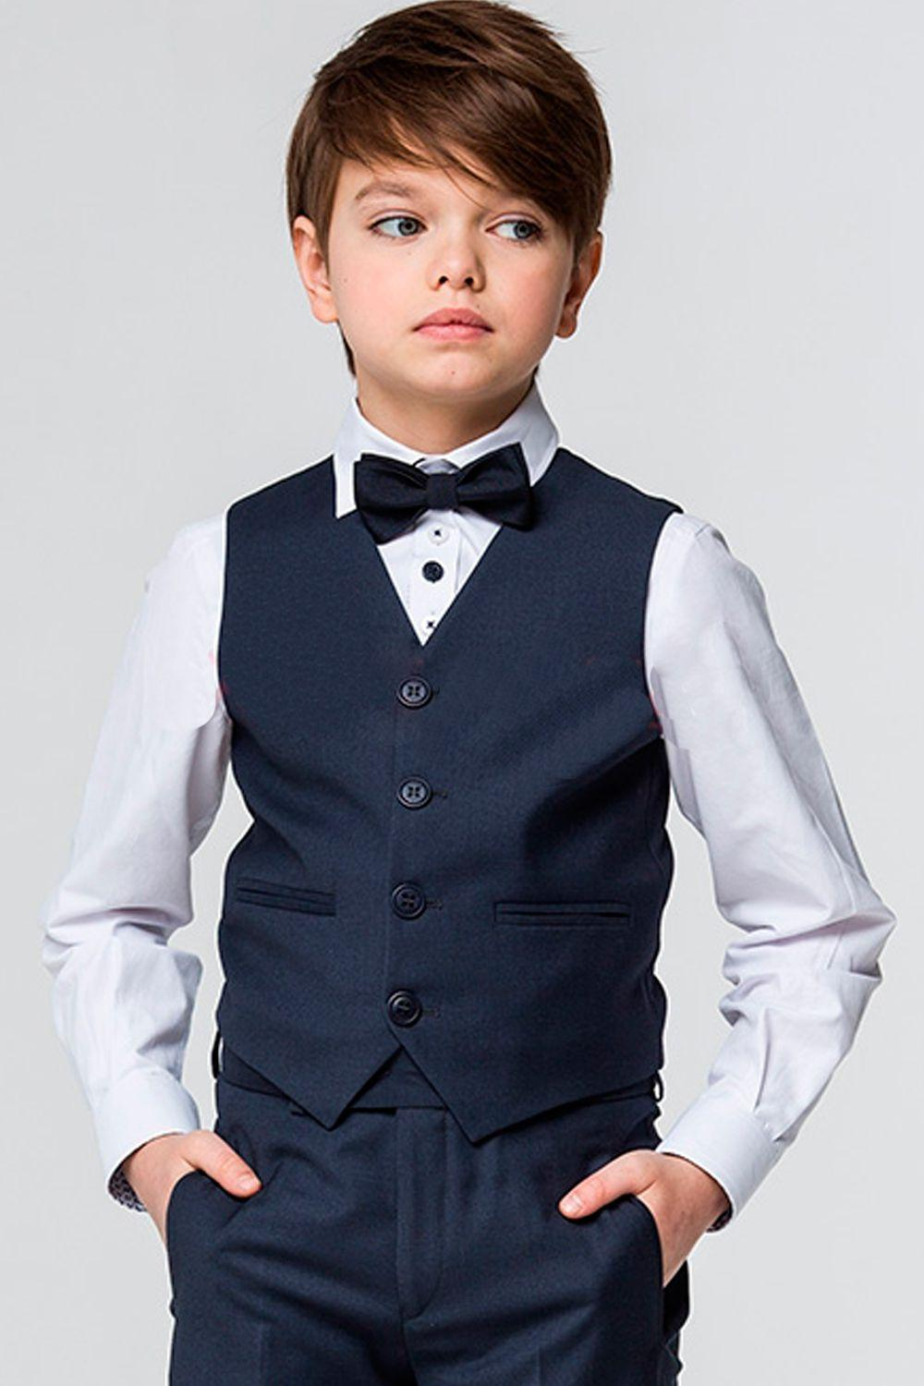
ПОВСЕДНЕВНАЯ ФОРМА (мальчики 1-11 класс)
ПИДЖАК или ЖИЛЕТ, БРЮКИ, классическая однотонная сорочка (без надписей и рисунков) светлых, пастельных тонов, галстук/бабочка

Slide 7
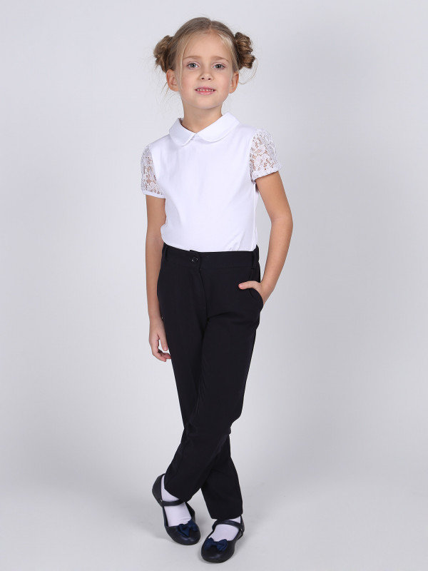
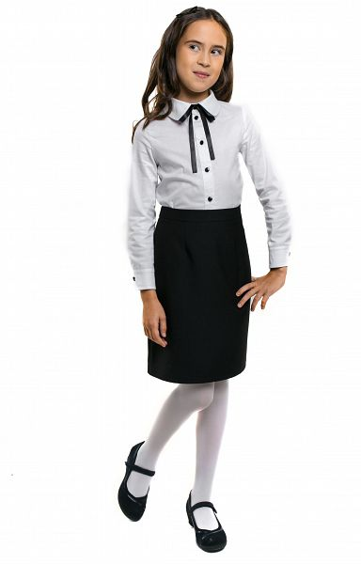
ПОВСЕДНЕВНАЯ ФОРМА (девочки 1-4 класс)
Платье, сарафан, брюки (классического кроя, костюмная ткань, не трикотажные), блузки рубашечного типа (однотонные с длинным или коротким рукавом светлых тонов) юбка, жилет или жакет, однотонные колготки

Slide 8
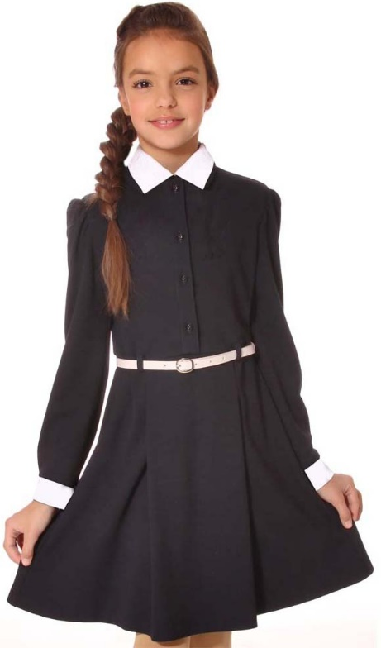
ПОВСЕДНЕВНАЯ ФОРМА (девочки 5-11 класс)
Френч, жилет, юбка, брюки, платье классического кроя (костюмная ткань, не трикотажные), блузка однотонная с длинным или коротким рукавом светлых тонов без надписей и рисунков, колготки однотонные телесного или черного цвета

Slide 9
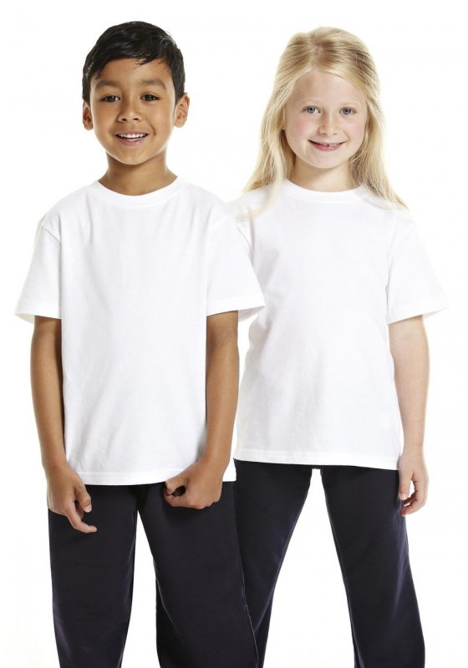
СПОРТИВНАЯ ФОРМА (1-11 класс)
Белая футболка + спортивные брюки черного цвета (однотонные, без крупного принта), спортивная обувь (кеды или кроссовки) на светлой подошве. Для занятий на улице спортивный костюм

Slide 10
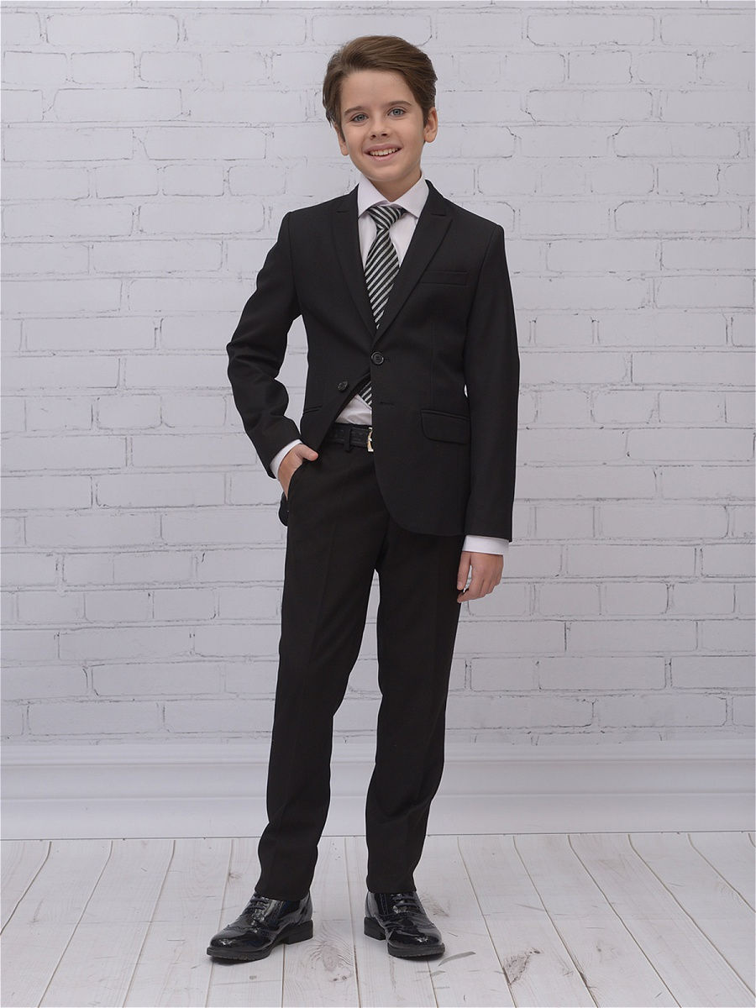
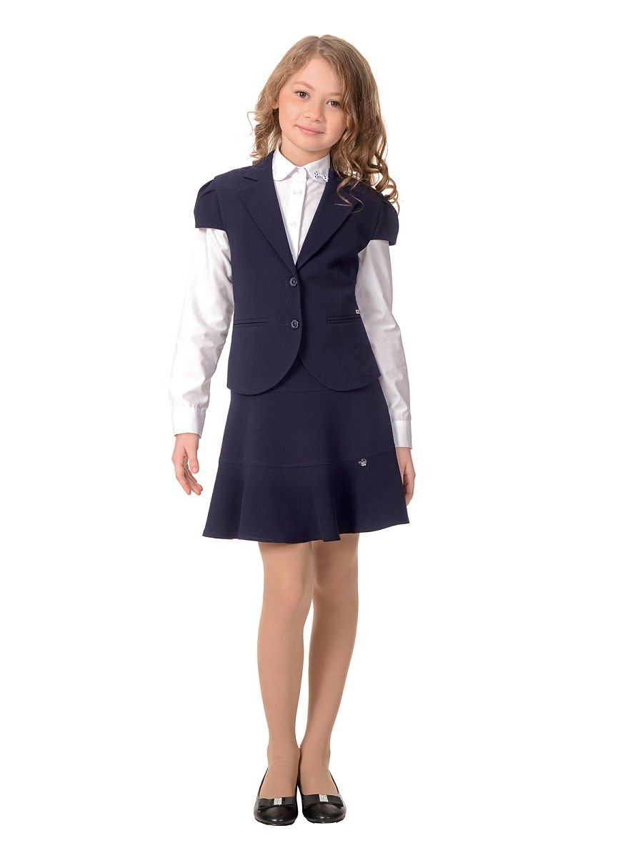
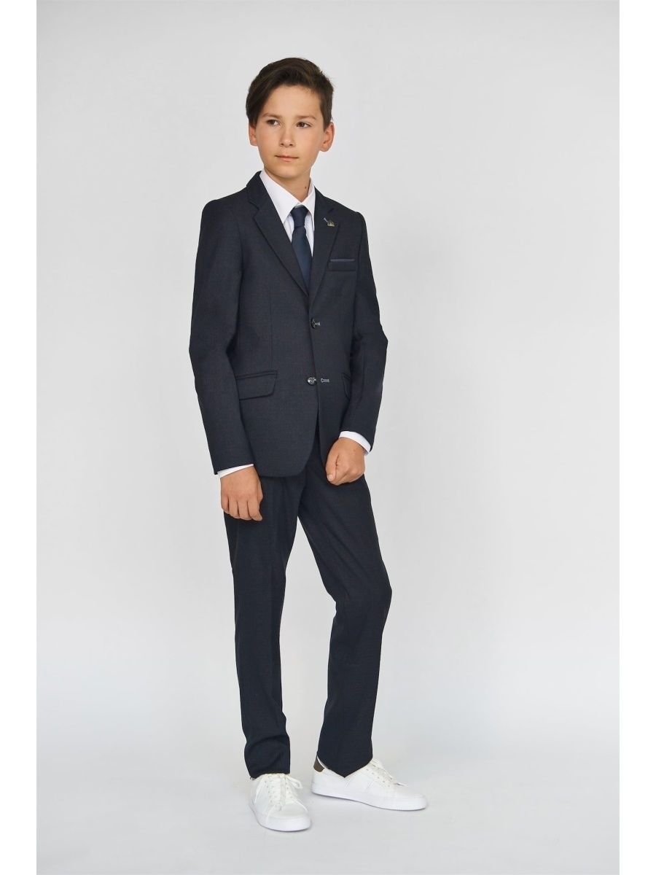
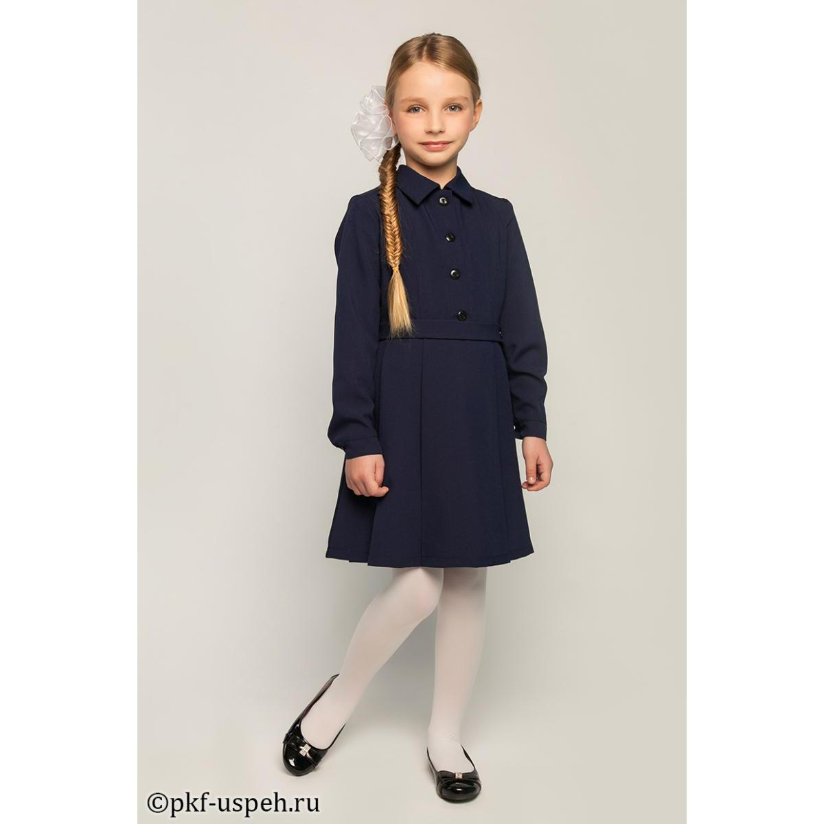
МОДЕЛЬНЫЙ РЯД (1-4 класс)

Slide 11
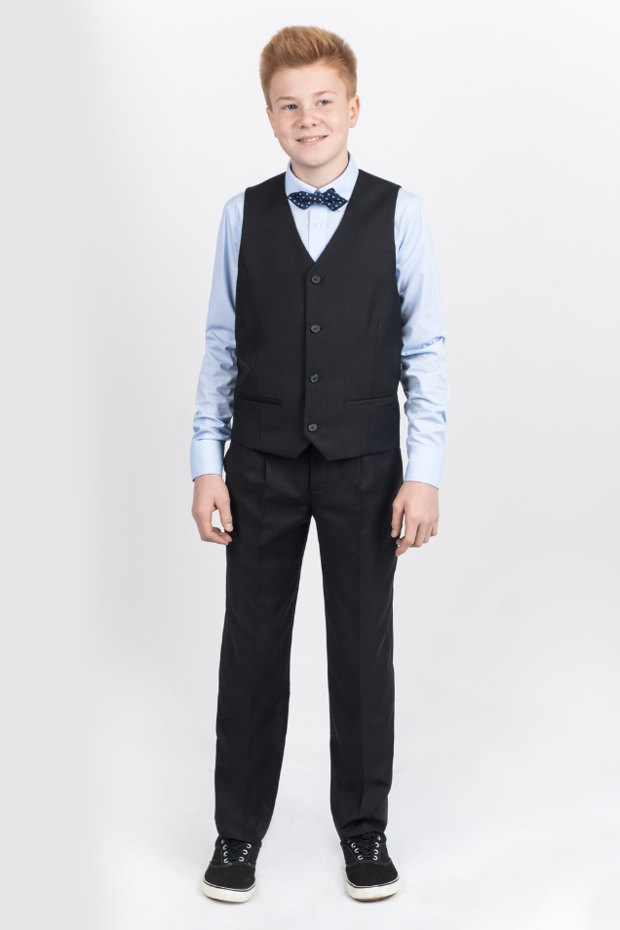
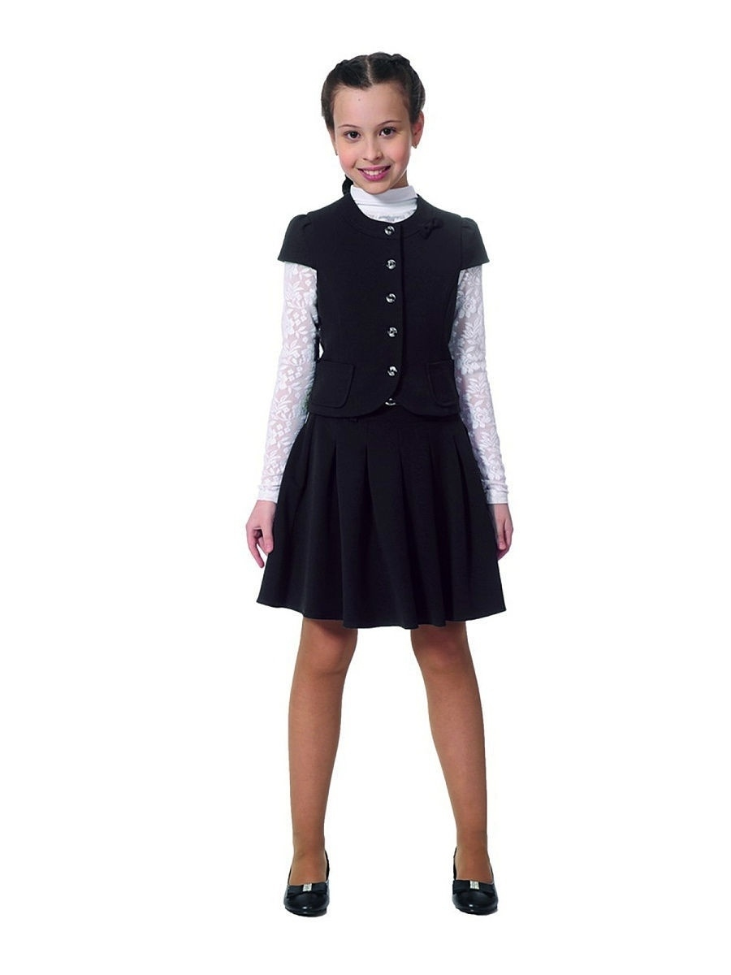
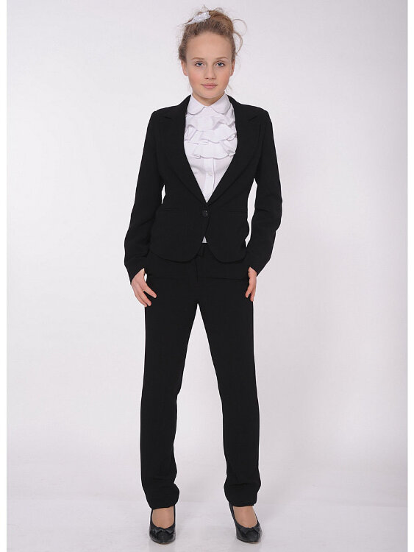
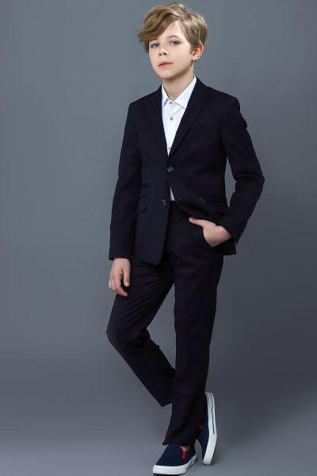
МОДЕЛЬНЫЙ РЯД (5-11 класс)

